Slide 1

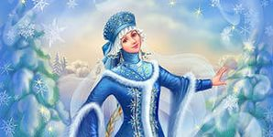
В гости к нам пришла зимушка-зима…

Slide 2

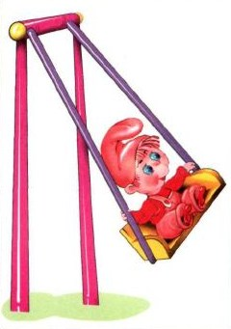
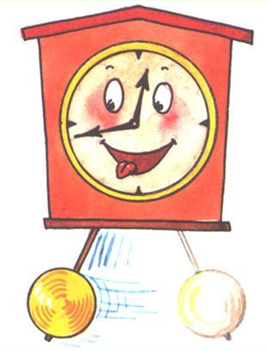
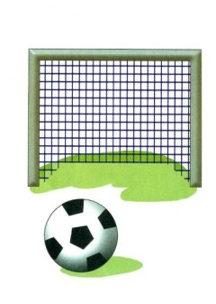

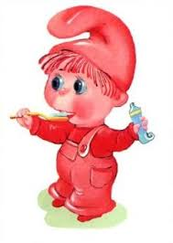


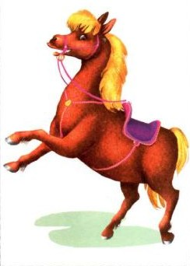

Slide 3

Зима наступила, уснула природа.
На улице холод - плохая погода.
На улице ветер, мороз, гололёд,
Унылую песню зима нам поёт.
Как хочется жарче избу натопить
И просто на улицу не выходить!

Slide 4
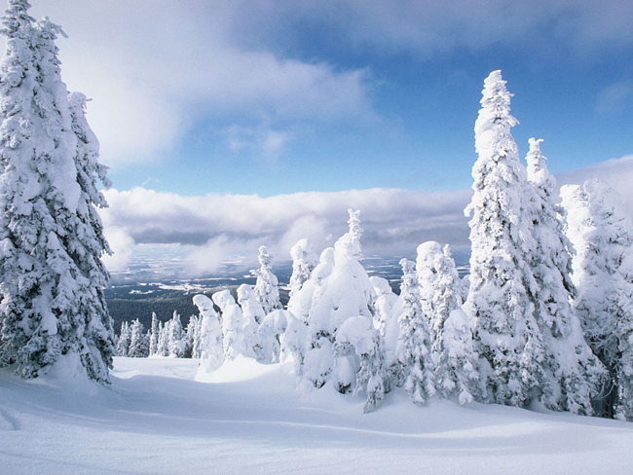
Все кругом белое: все покрыто снегом и земля и деревья

Slide 5
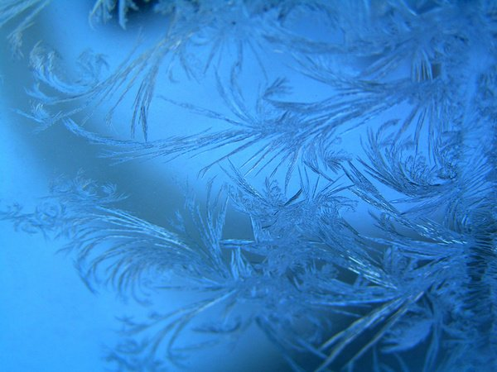
На улице холодно, мороз рисует узоры на окнах

Slide 6
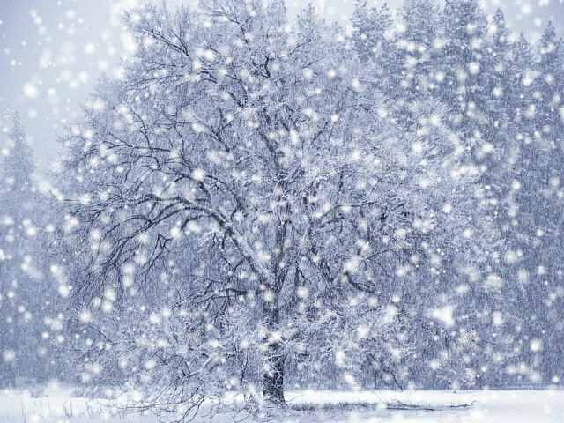
Как называется явление в природе, когда идет снег?

Slide 7
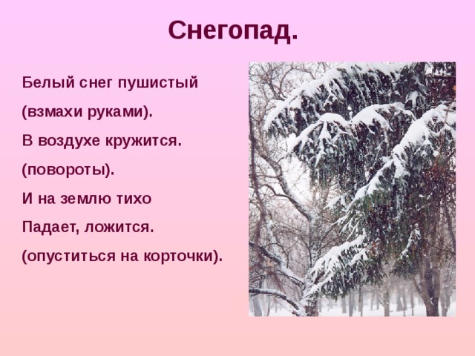
физкультминутка

Slide 8
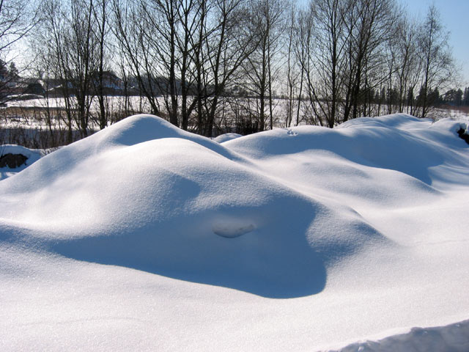
Сугробы снега

Slide 9
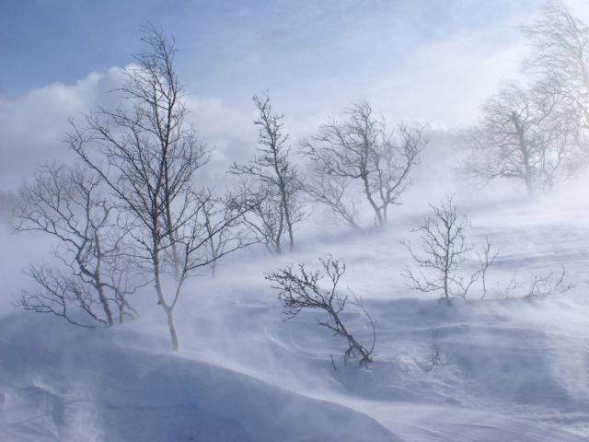
Дует холодный зимний ветер

Slide 10

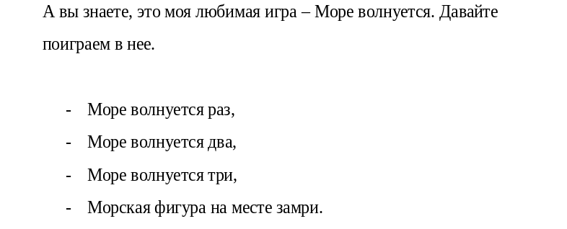
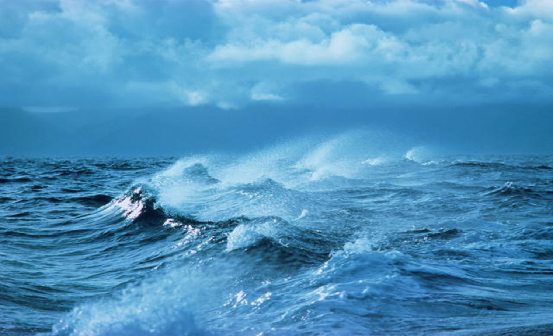

Slide 11
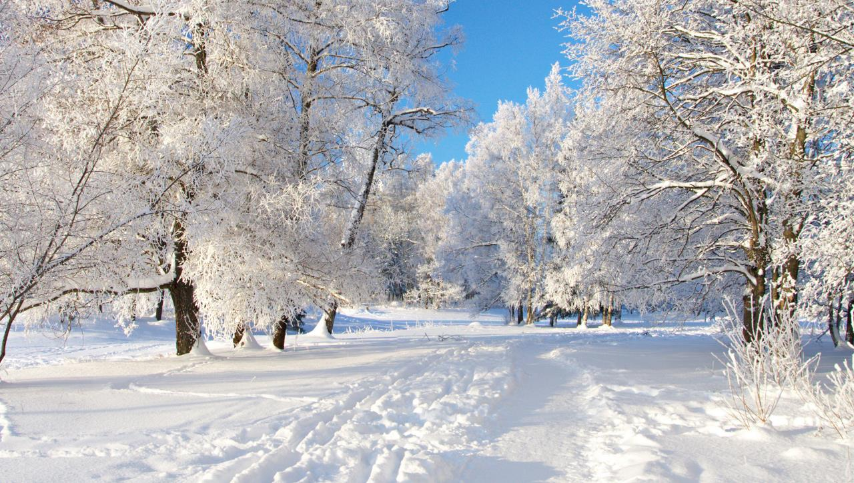
С наступлением зимы многие птицы
покидают родные края. Однако, немало
из них остается зимовать вместе с нами…

Slide 12
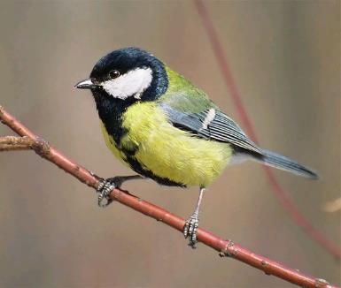
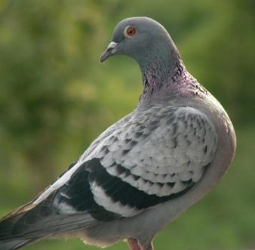
Отгадайте загадки
Спинкою зеленовата,
Животиком желтовата,
Чёрненькая шапочка
И полоска шарфика.
В небе кружит птичек стая,
Стая, вовсе не простая!
Стаю эту ты не бей:
Стаю сизых … .

Slide 13
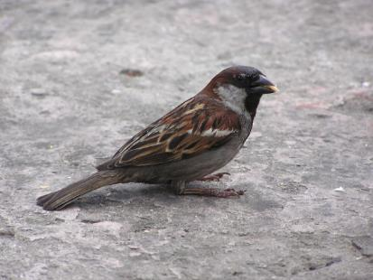
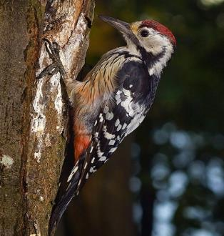
Отгадайте загадки
Найдешь её в своём дворе,
Она на радость детворе.
Ты обижать её не смей!
Эта птичка - ...
В лесу, под щебет,
Звон и свист,
Стучит лесной телеграфист:
"Здорово, дрозд, приятель!"
И ставит подпись ...

Slide 14
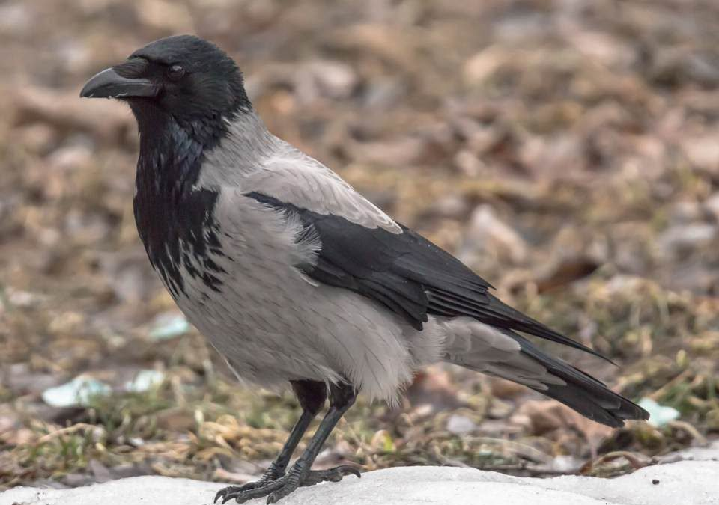
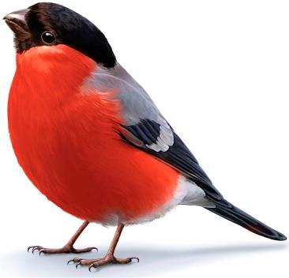
Отгадайте загадки
Хочет с детства эта птица
Стать известною певицей.
День и ночь неугомонно
" Кар–кар–кар! " – поёт
Чернокрылый,
Красногрудый
И зимой найдет приют:
Не боится он простуды
- С первым снегом
Тут как тут!

Slide 15
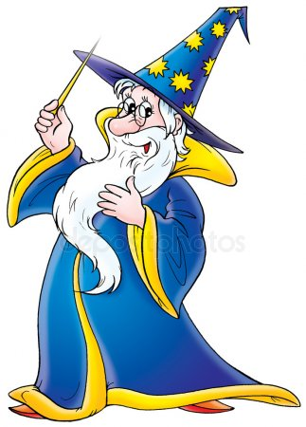
Физкультминутка

Slide 16
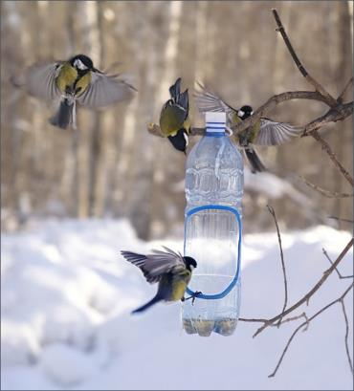
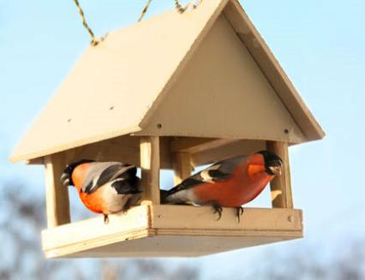
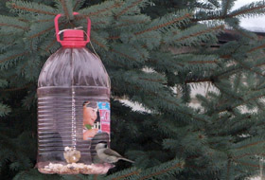
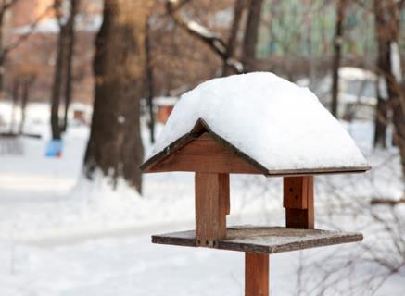
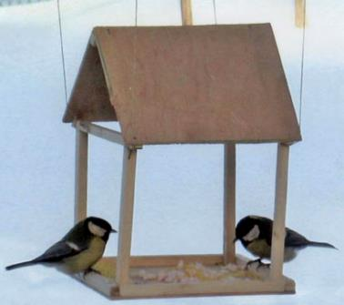
Постройте кормушки!
В морозы птицы с радостью полакомятся кормом, оставленным людьми в кормушках. Это поможет им пережить сильные холода.

Slide 17
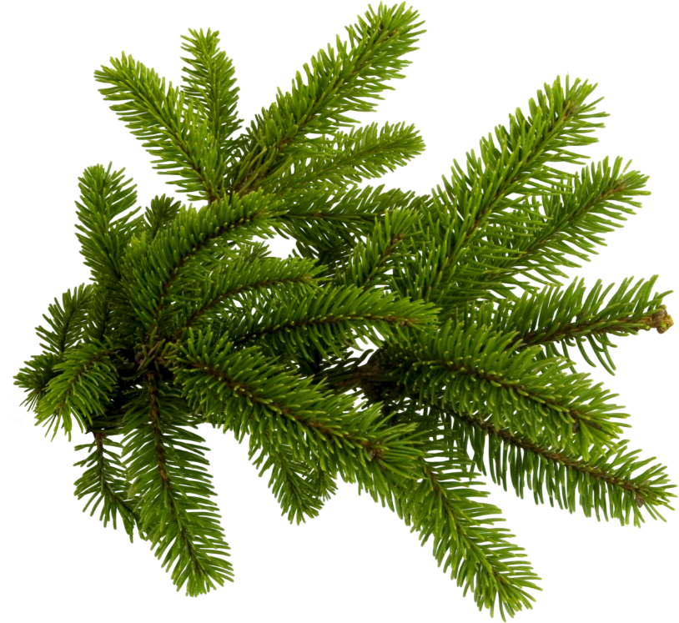
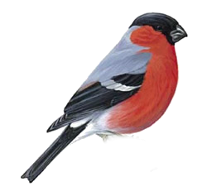
Угадай, кто спрятался

Slide 18
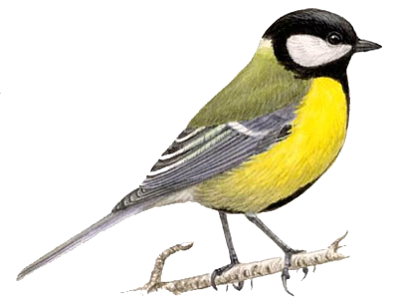
Угадай, кто спрятался

Slide 19
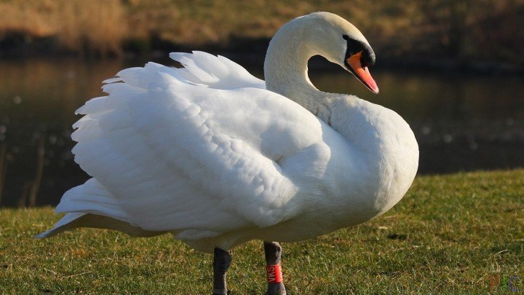
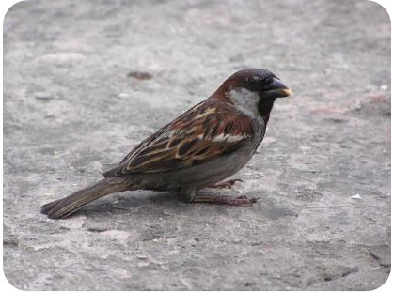
Четвертый лишний

Slide 20
Молодцы!

Slide 21

Четвертый лишний

Slide 22
Молодец!

Slide 23
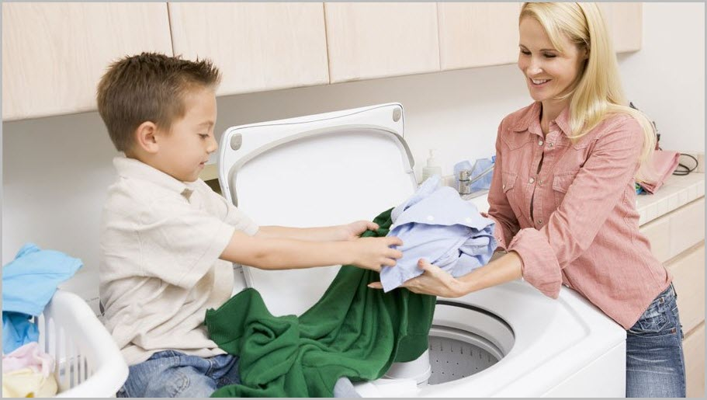
Физкультминутка
«Мамины помощники»

Slide 24

Игра «Какой, какая, какие?»
Если на улице идет снег,
то погода какая? - снежная
Если на улице дует ветер, то погода какая? - ветреная

Slide 25
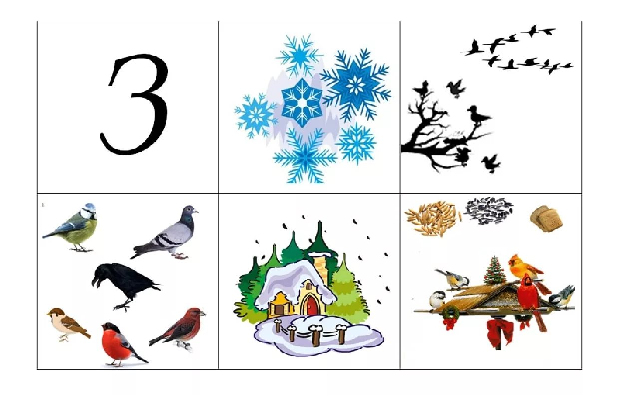
Игра «Какой, какая, какие?»
Если на улице мороз,
то погода какая? - морозная
Если птицы остаются зимовать с нами, то птицы какие? - зимующие

Slide 26

Составьте рассказ о зимующих птицах.

Slide 27
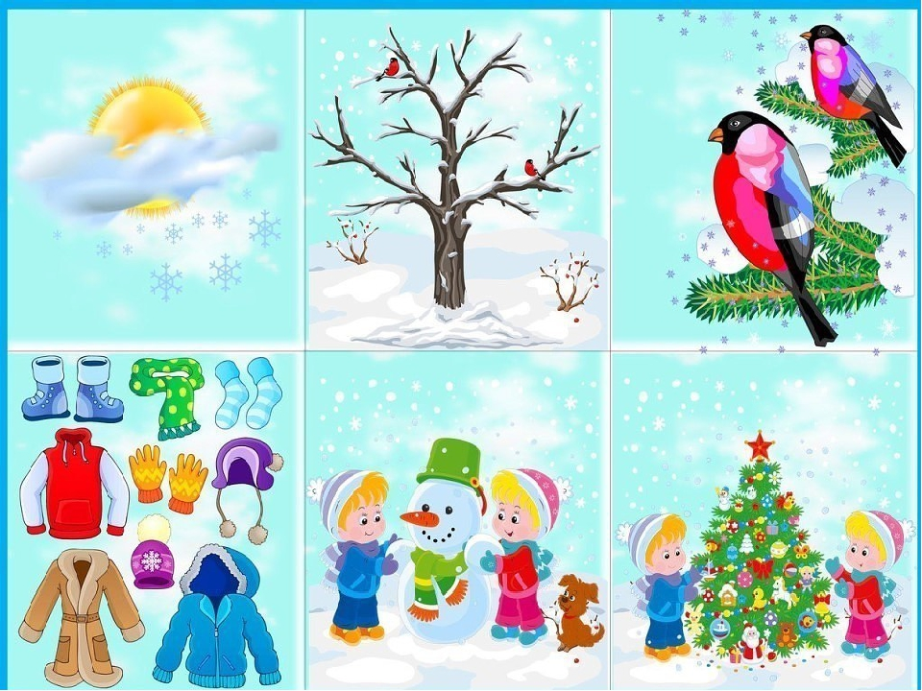
Составьте рассказ о зиме.

Slide 28
Какие птицы называются зимующие?
Какие признаки зимы изучили?

